Slide 1

Simultánna lokalizácia a mapovanie prostredia v reálnom čase
Bakalárska práca FIIT STU 18.6.2019
Vedúci práce: Ing. František Kudlačák | Riešil: MAROŠ ČERGEŤ

Slide 2

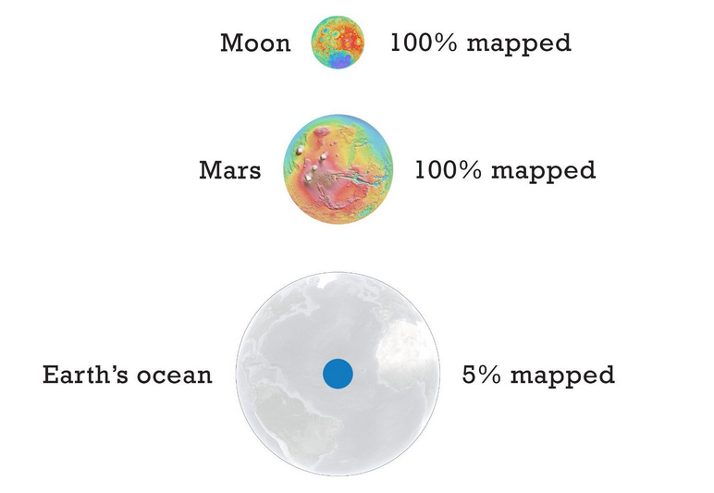


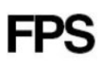




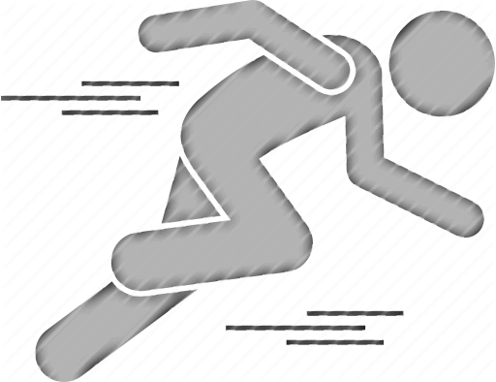
Hlavné problémy
LOKALIZÁCIA – hľadanie pozície robota v mape
MAPOVANIE – proces tvorenia mapy
REÁLNY ČAS – rozumná odozva systému (bezpečnosť a pohodlnosť)

Slide 3
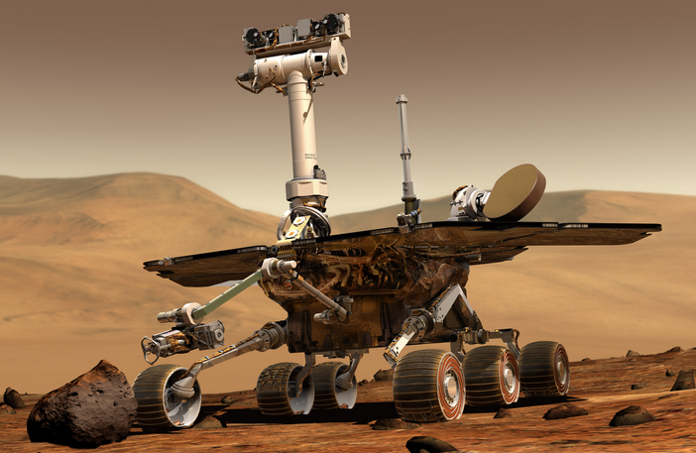
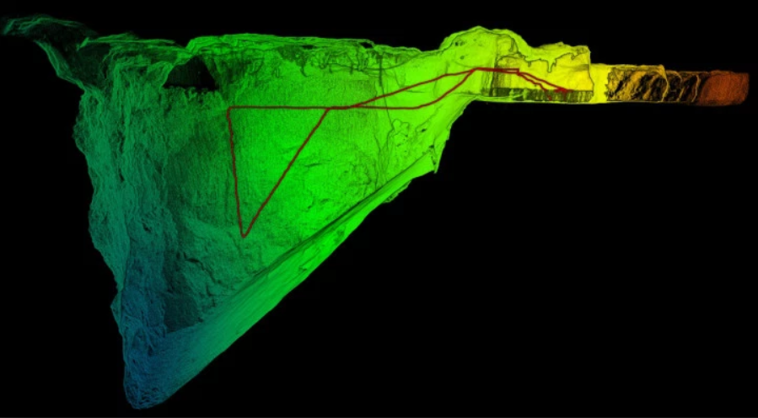
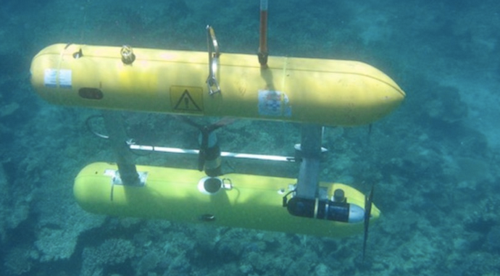
GPS nie je všade
GPS nie je na cm presné ani pri dlhšom meraní
Dostupnosť 3 a viac satelitov
Jaskynné, Podmorské, Interiérové autonómne systémy či iné výskumné práce vyžadujúce SLAM
Čo ak by autonómne auto stratilo GPS signál?
Nespoliehame sa preto na GPS

Slide 4
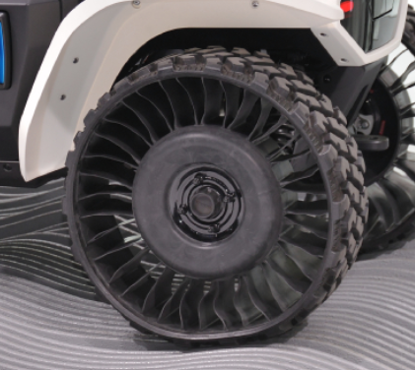
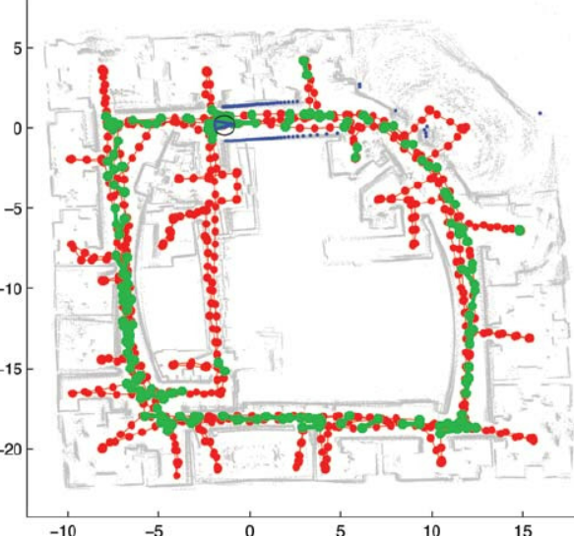
Čo použiť ako odometriu?
Klasická – z kolies
Problém napr.: s pretáčaním kolies i sklzmi
Nepoužiteľné vo vzduchu na drone
Laserová – z 2D LiDAR meraní
Zmena pozície sa dá predpokladať napr.: priblížením k jednej stene a vzdialením sa od druhej
Nepoužiteľné mimo 2D
Nepoužiteľné ak nedostatok prekážok v dosahu laseru

Slide 5
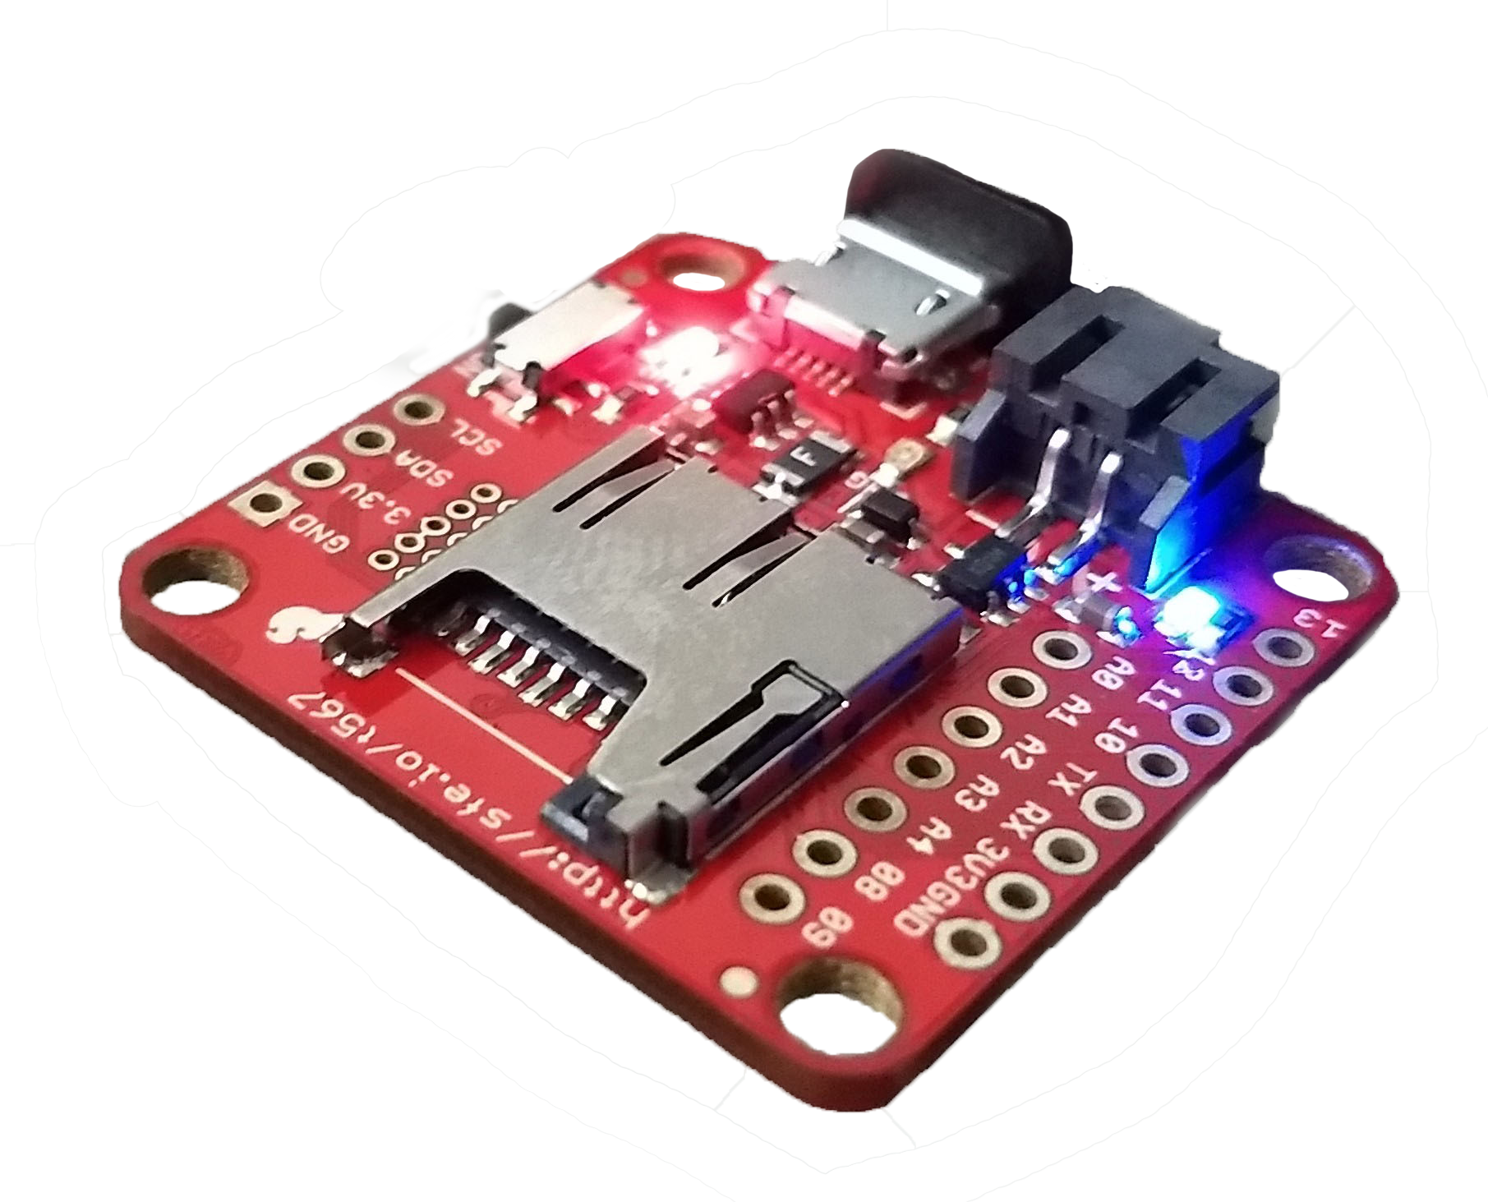
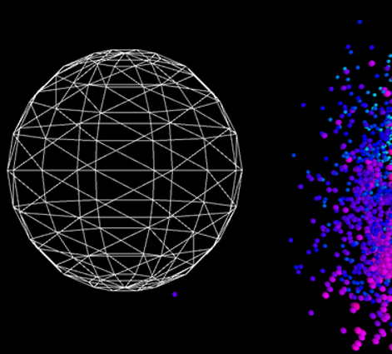
Zaznamenávanie pohybu, náklonu
Využité 9 DOF IMU
Magnetometer nepoužiteľný kvôli mag. rušeniu z elektromotora
Reprezentácia náklonu v priestore pomocou kvaterniónov
Publikovanie transformácií v ROS (mapa <-> zariadenie)
Pohyb sa nekoná (odchýlené údaje, senzoriky)
Odteraz prebieha len mapovanie

Slide 6
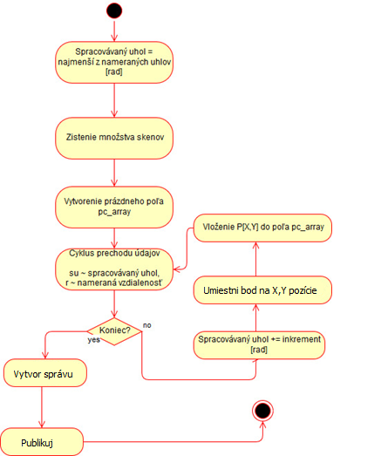
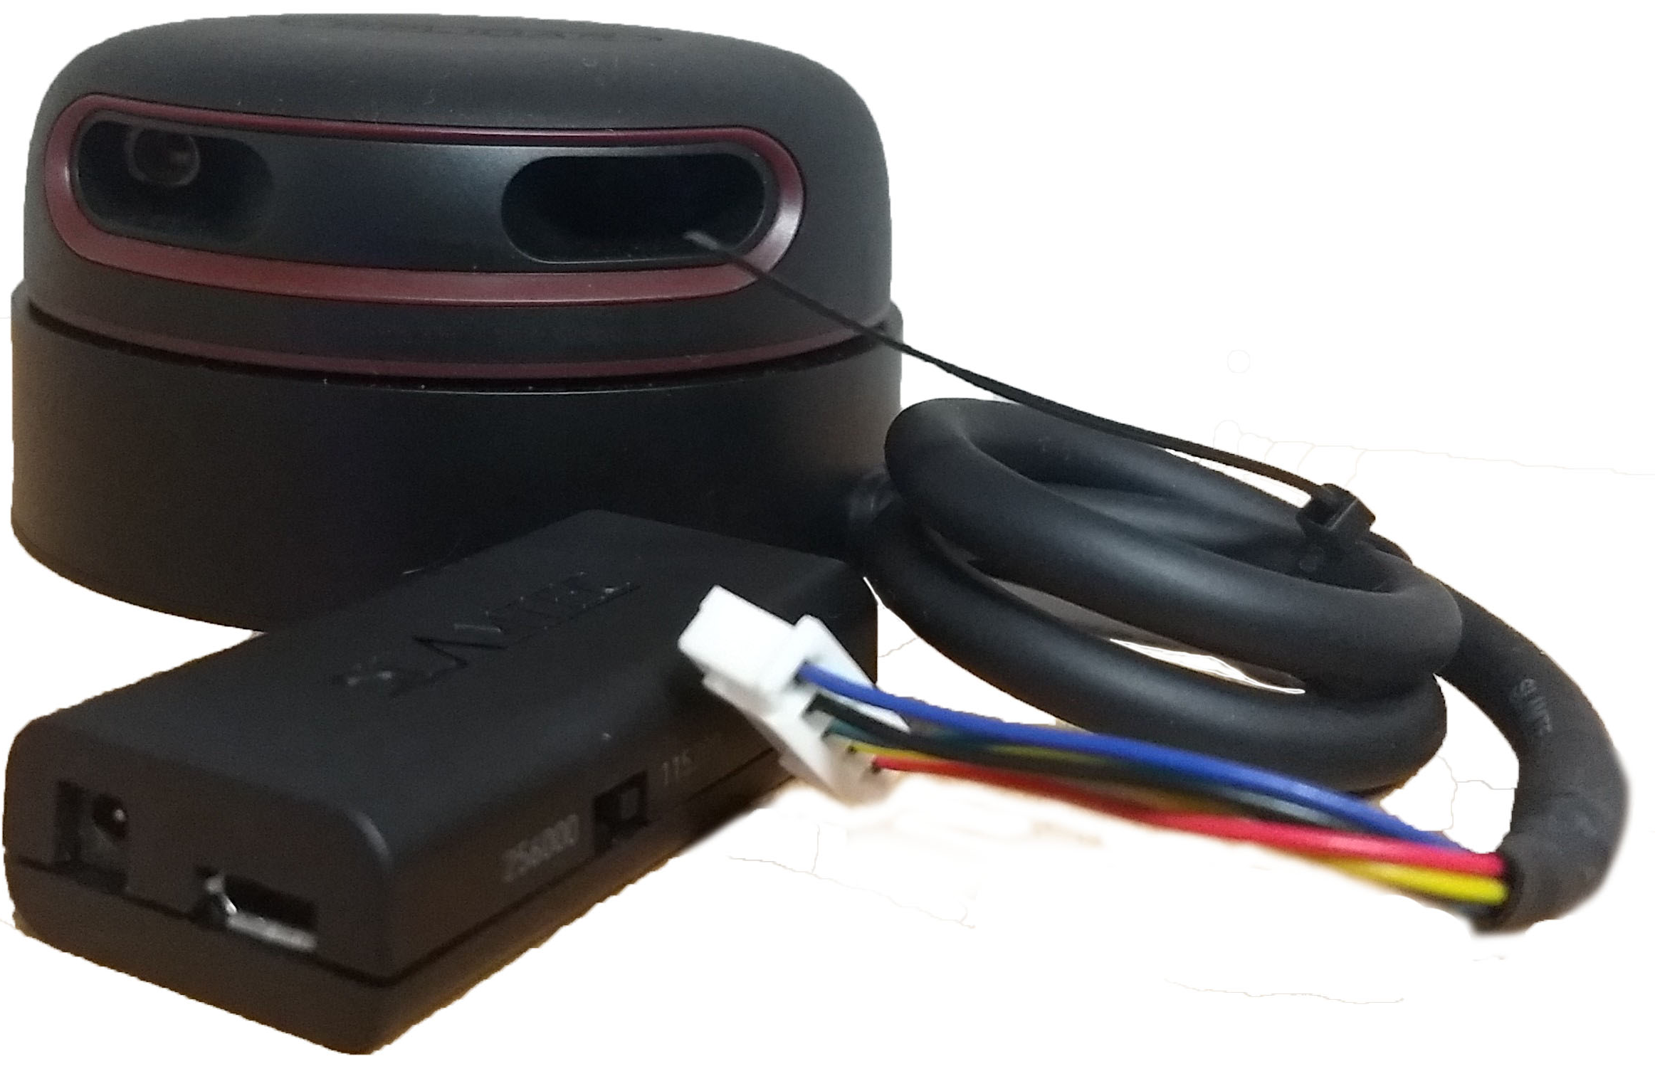

Mapovanie
Sken prostredia pomocou 2D LiDARu
Konverzia meraní postupne do
Lokálnych koordinátov
Do globálnych koordinátov za pomoci náklonu z IMU a transformácií ROS
Vyčistenie „oblasti“ do vzdialenosti nového merania v danej rovine
Vloženie mračna bodov do 3D priestoru

Slide 7
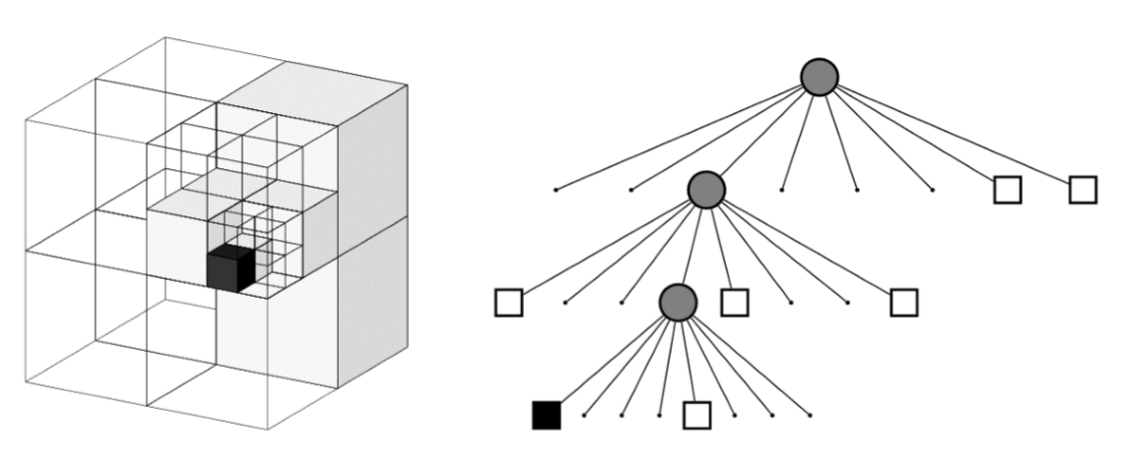
Zaznamenávanie obsadenosti v priestore
Dátová štruktúra tzv. oktálové stromy viď. ZP
Vysoká efektívnosť pri nízkom počte objektov v priestore
Možnosť určiť maximálnu hĺbku (detail modelu) stromu

Slide 8
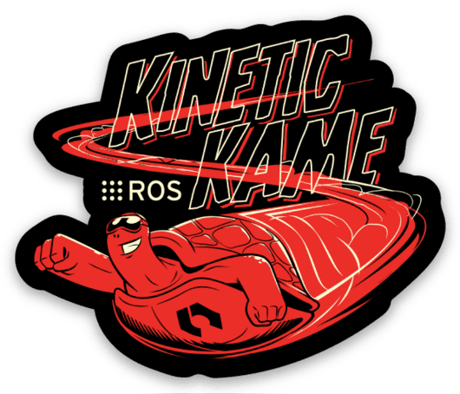
Robotický Operačný Systém (ROS)
Niekoľko verzií, pôvodne projekt na Stamforde
Abstrakcia pri práci s modulmi
Využíva aj NASA
Ubuntu 16.04
Správy (Messages), Témy (Topics)
Odoberatelia (Subscribers), „Tvorcovia“ (Publishers)
Podpora jazykov C++, Python a vzájomnej interoperability

Slide 9
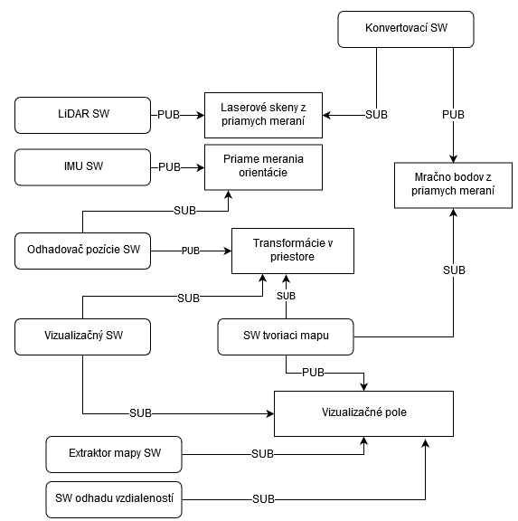
Návrh riešenia

Slide 10
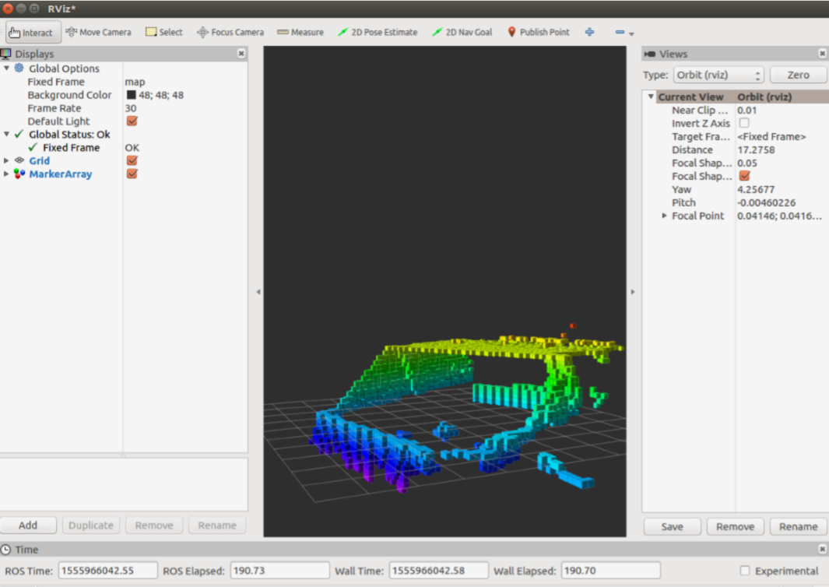
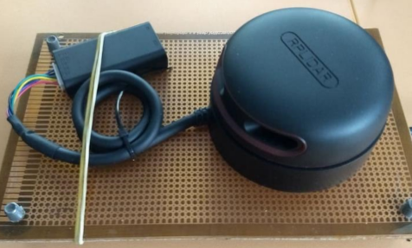
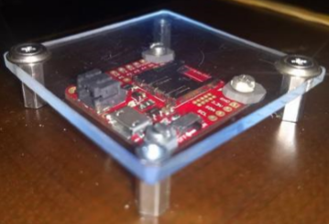
Mapovacie zariadenie a overenie v reálnom čase
RVIZ – real time vizualizácia
Zariadenie: LiDAR zhora, IMU zospodu, káble nesmú prekážať vo výhľade
Zariadenie považujeme za jeden celok

Slide 11
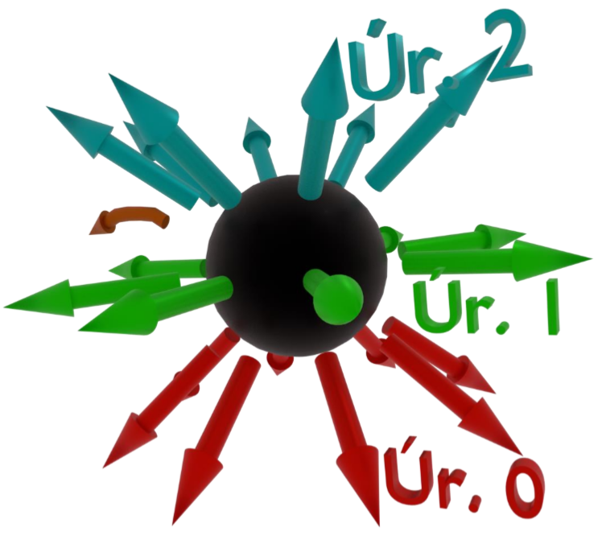
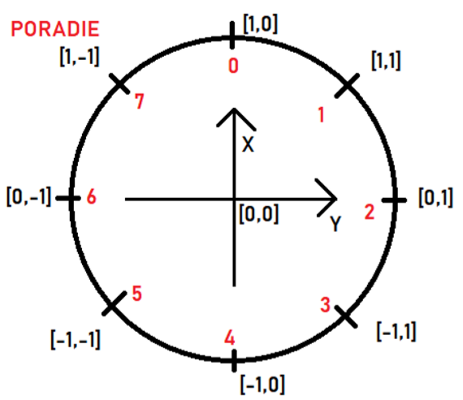
Odhad vzdialenosti
Pracuje sa s:
Úrovne: Smer 3. (Z) zložky vektoru
Poradie: X,Y zložky vektoru
Tolerancia: Koľko cm v okolí smeru vektoru sa ráta prienik s prekážkou (defaultne 10cm)
Vysporiadanie sa s posunutím všetkých bodov o určitý uhol

Slide 12
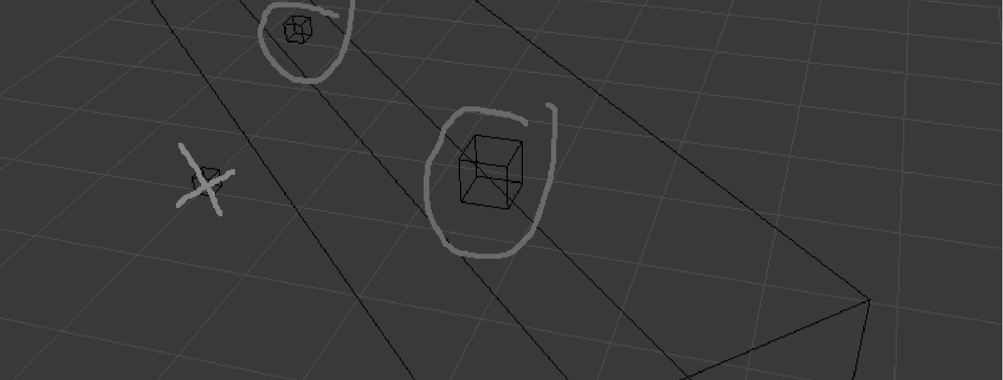
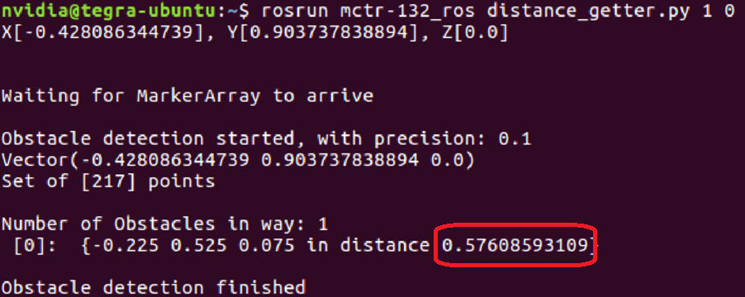
Overenie riešenia: odhad vzdialenosti
Zavolaním skriptu distance_getter.py s parametrami 1 (úroveň) a 0 (poradie) (default tolerancia)
Program vypíše použitý smerový vektor, počet bodov v mape a koľko prekážok je v ceste smerovému vektoru

Slide 13
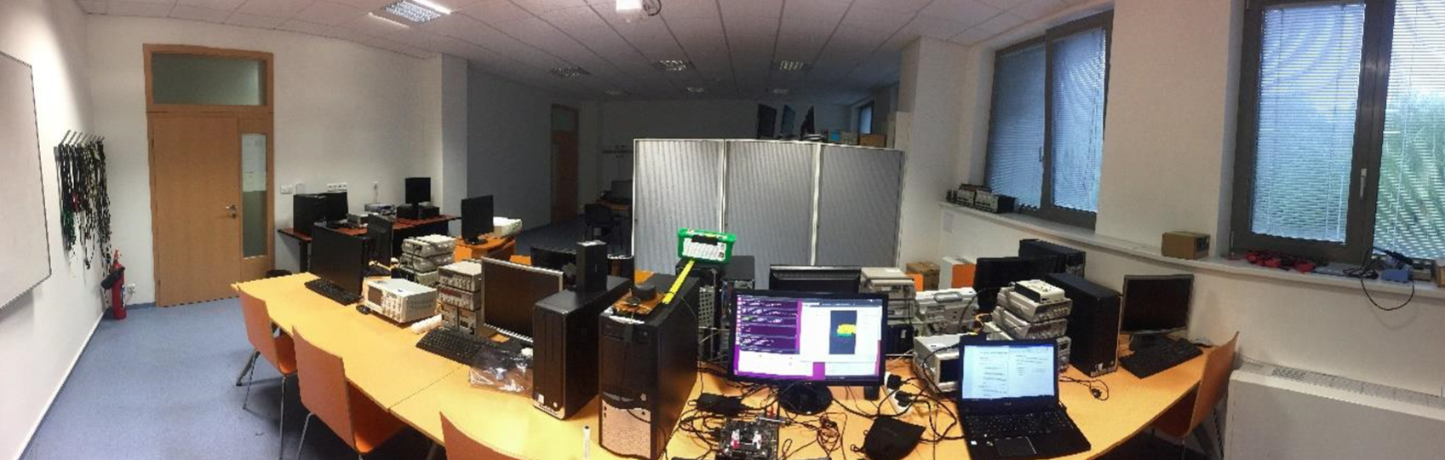
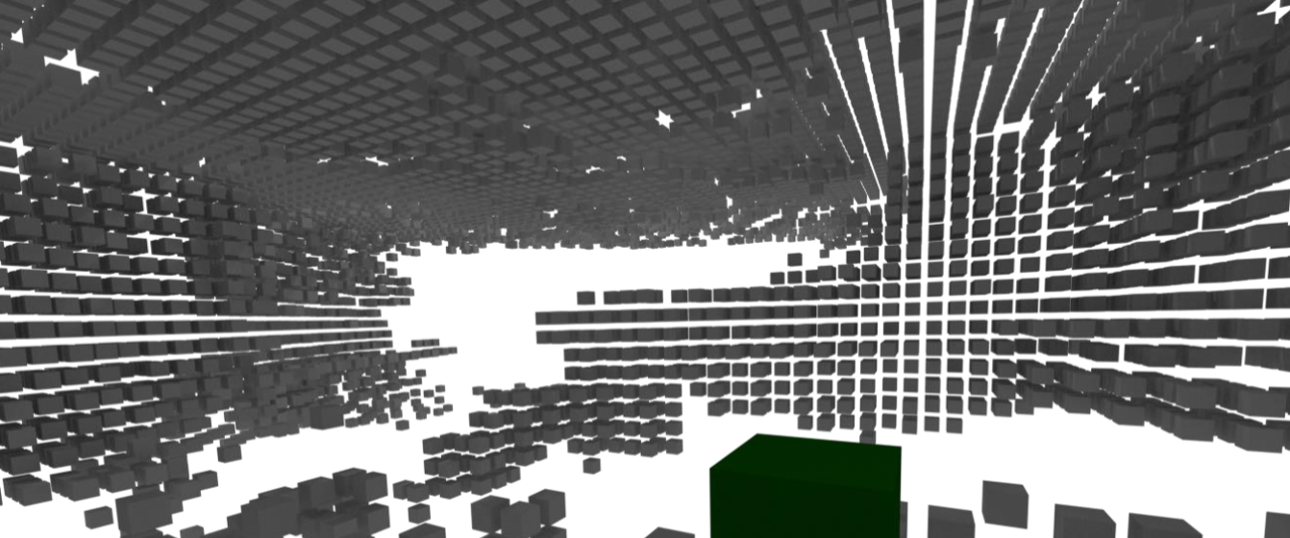

Slide 14
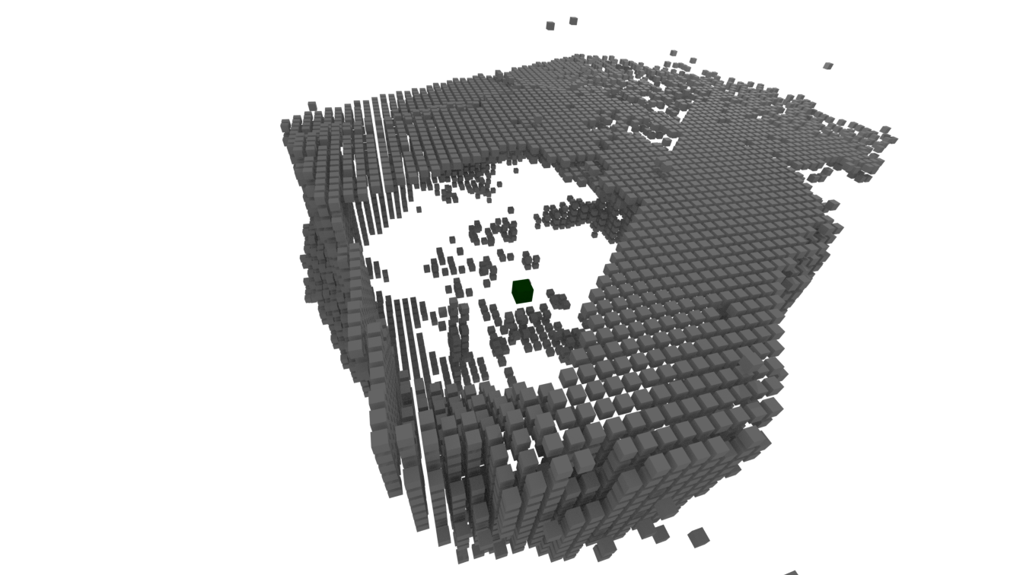
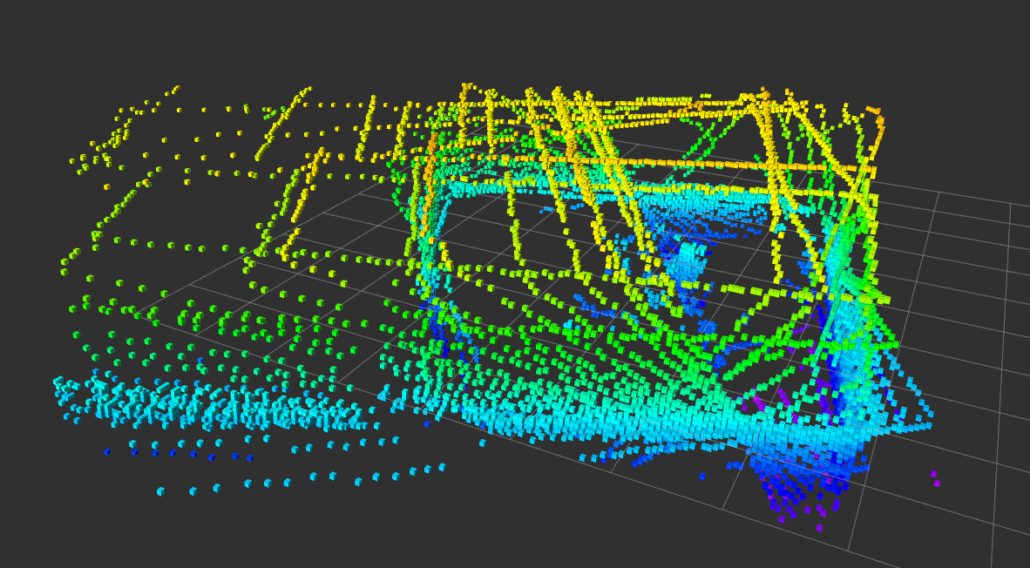
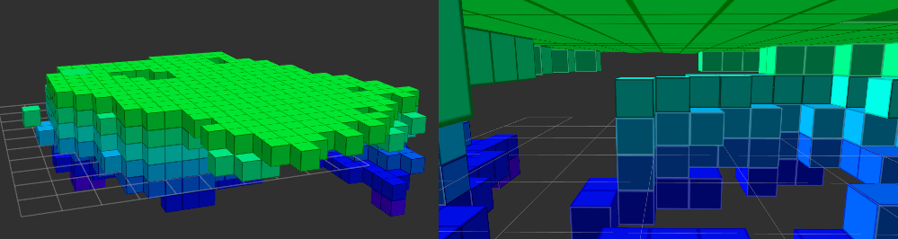
Vyššia hĺbka stromu v 3D
Pri nízkej hĺbke je vidno naozaj iba orientačne vzhľad mapovaného priestoru
Pri vysokej hĺbke však naopak procesor nestíha spracovávať údaje a nestihne pristúpiť ku údajom o orientácií dostatočne skoro

Slide 15
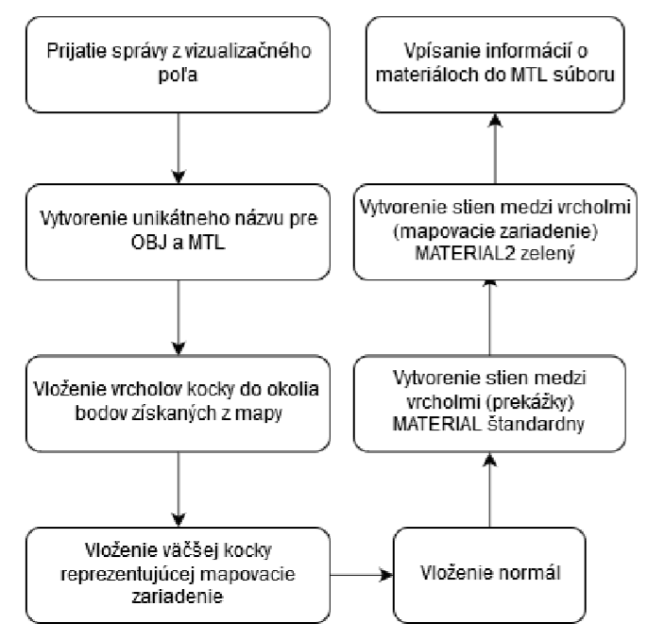
Extraktor mapy zo systému
Pre každý bod z mračna bodov
Generácia kocky so stenami
Generácia šedého materiálu
Generácia (zelenej) kocky pre LiDAR
OBJ aj MTL súbor s unikátnym názvom

Slide 16
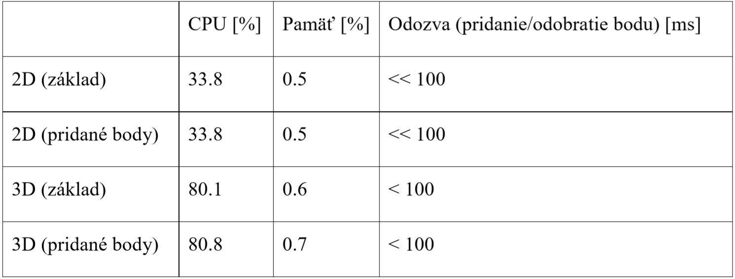
Pamäťová a výpočtová náročnosť (optimálna hĺbka stromu s úrovňou 15cm.

Slide 17
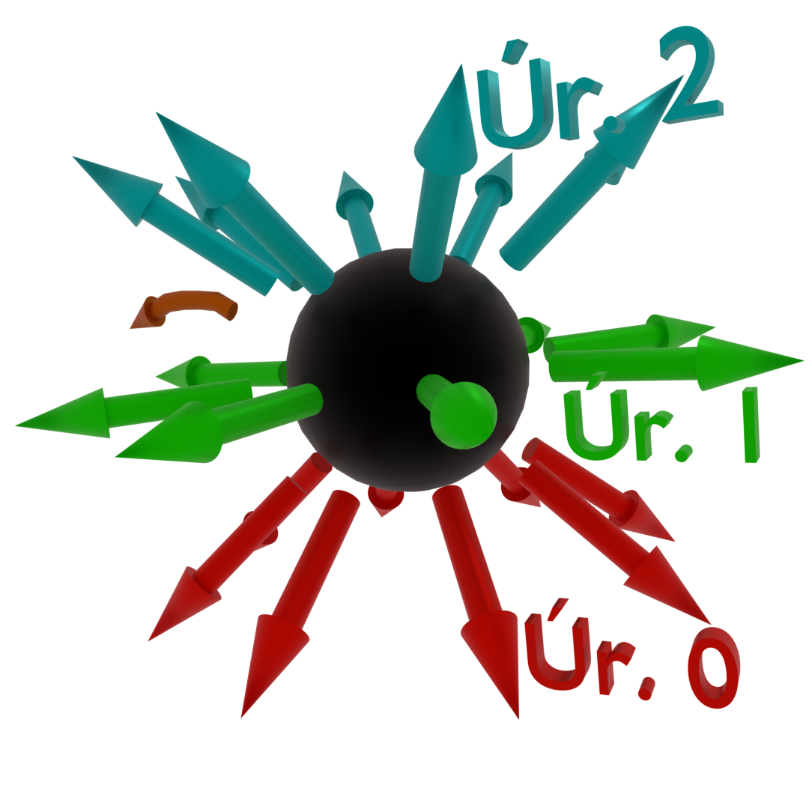
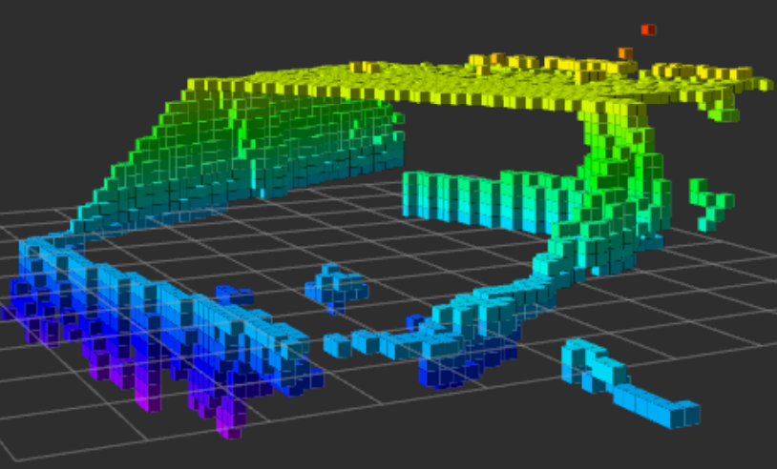
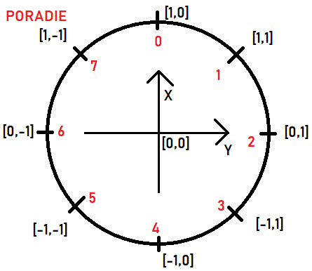
ZHRNUTIE
Osobný cieľ:
Snaha pomôcť čitateľovi, ktorý sa chce s problematikou oboznámiť
Realizácia 3D mapovania prostredia v reálnom čase
Možnosť zmeniť hĺbku oktálového stromu
Možnosť zaznamenať zaznamenávanie údajov zo senzorov a reprodukovať mapovanie
Odhad vzdialenosti ku prekážkam v 24 smeroch s voliteľnou toleranciou
Extrakcia mapy do externého súboru OBJ, (MTL)

Slide 18
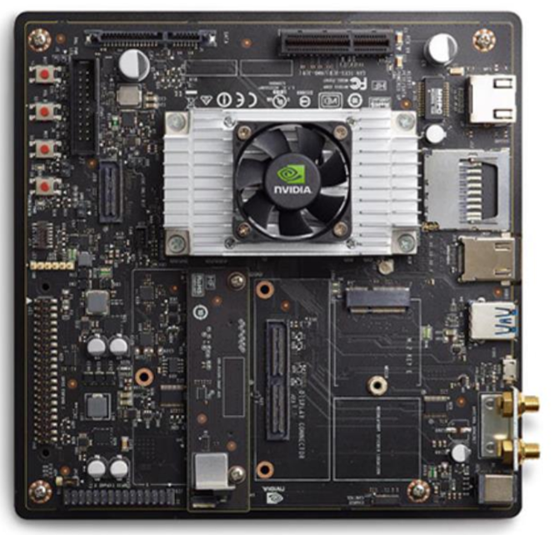
Akcelerácia na GPU jadrách s využitím CUDA?
Nestabilný inštalátor flashol L4T až po desiatkách pokusov trvajúcich každý niekedy až 8 hodín
Obyčajný Nvidia Docker by nefungoval pre Jetson TX2 s ARM arch.
Nvidiou odporúčaný Docker vyžadoval úplne inú verziu L4T, ktorej inštalátor tiež mal negatívne recenzie, tiež bolo riskantné skúsiť.

Slide 19
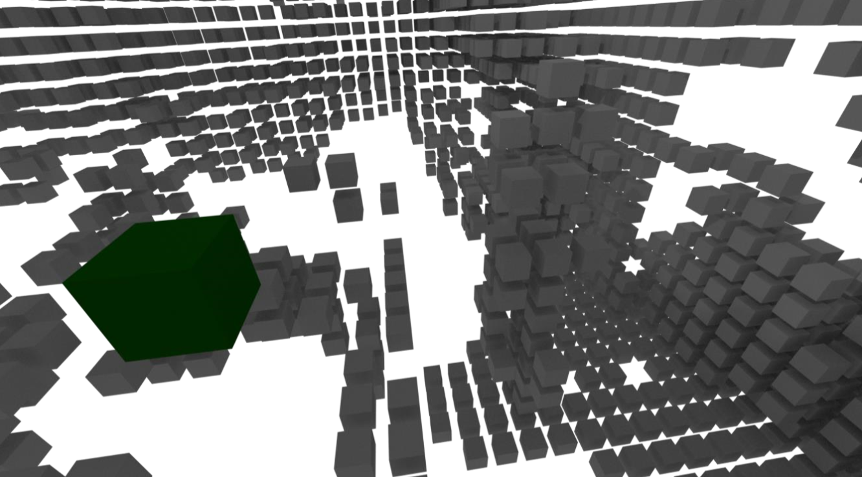
Stojaca postava za systémom

Slide 20
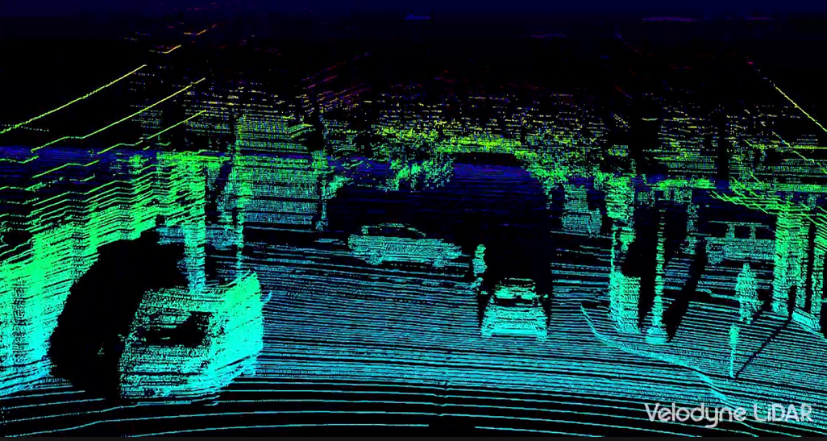
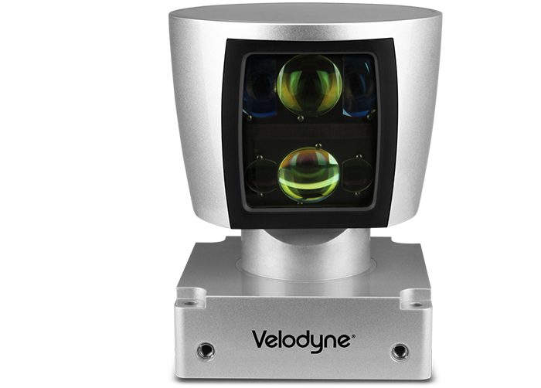
Budúcnosť: 3D LiDAR
Vysoká presnosť
Nielen planárne merania
Vysoká výpočtová i obstarávacia náročnosť
Žiadne informácie o farbe objektov
Funguje v noci
Veľmi vhodné ako základ pre SLAM v autonómnych vozidlách

